Slide 4
Một buổi sáng trong tuần, Rô-bốt đều đạp xe quanh một công viên ở gần nhà.

Slide 5
Tuần này, Rô-bốt đã lần lượt ghi chép độ dài quãng đường (đơn vị: km) mà bạn ấy đã đi được trong mỗi buổi tập từ thứ Hai đến thứ Sáu thành một dãy số liệu 1, 2, 2, 2, 3.
Nhìn vào dãy số liệu trên, ta biết:
Số thứ nhất là 1, số thứ hai là 2, số thứ ba là 2, số thứ tư là 2, số thứ năm là 3.
Dãy số liệu trên có 5 số.
Thứ Hai, Rô-bốt đi được 1 km. Thứ Ba, Rô-bốt đi được 2 km. Thứ Tư, Rô-bốt đi được 2 km. Thứ Năm, Rô-bốt đi được 2 km. Thứ Sáu, Rô-bốt đi được 3 km.

Slide 6
Dựa vào dãy số liệu, em có nhận xét gì về độ dài quãng đường mà Rô-bốt đi được trong mỗi ngày
Quãng đường mà Rô-bốt đi được trong mỗi ngày khác nhau.

Slide 7
Quãng đường dài nhất mà Rô-bốt đi được là bao nhiêu km?
Quãng đường dài nhất mà Rô-bốt đi được là 3 km.

Slide 8
Quãng đường ngắn nhất mà Rô-bốt đi được là bao nhiêu km?
Quãng đường ngắn nhất mà Rô-bốt đi được là 1 km.

Slide 9
Trung bình mỗi ngày Rô-bốt đi được bao nhiêu km?
Trung bình mỗi ngày Rô-bốt đi được 2 km.

Slide 10
Nhận xét:
Quãng đường dài nhất mà Rô-bốt đi được trong một buổi tập là 3 km và quãng đường ngắn nhất là 1 km.
Trung bình mỗi ngày độ dài quãng đường mà Rô-bốt đi được trong một buổi tập là 2 km.

Slide 12
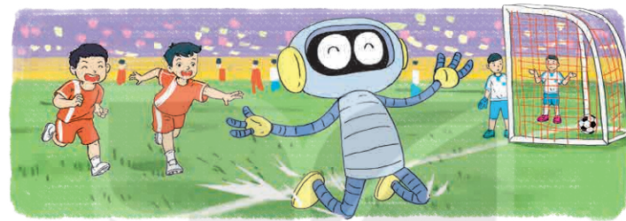
Trong giải đấu bóng đá dành cho học sinh khối Bốn, các bạn Nam, Việt, Rô-bốt và Dũng lần lượt ghi được số bàn thắng là: 7, 6, 2, 4.
Dựa vào dãy số liệu trên, hãy trả lời các câu hỏi dưới đây.
1
a) Dũng ghi được bao nhiêu bàn thắng?
b) Số bàn thắng nhiều nhất mà một bạn đã ghi được là bao nhiêu bàn?
c) Có bao nhiêu bạn ghi được nhiều hơn 5 bàn thắng?

Slide 13
Trong giải đấu bóng đá dành cho học sinh khối Bốn, các bạn Nam, Việt, Rô-bốt và Dũng lần lượt ghi được số bàn thắng là: 7, 6, 2, 4.
a) Dũng ghi được bao nhiêu bàn thắng?
=> Dũng ghi được 4 bàn thắng.
b) Số bàn thắng nhiều nhất mà một bạn đã ghi được là bao nhiêu bàn?
=> Số bàn thắng nhiều nhất mà một bạn đã ghi được là 7 bàn thắng.
c) Có bao nhiêu bạn ghi được nhiều hơn 5 bàn thắng?
=> Có 2 bạn ghi được nhiều hơn 5 bàn thắng.

Slide 14
2
Hình dưới đây cho biết số cuốn sách mà mỗi bạn đã đọc trong tháng vừa qua.
Hãy viết dãy số liệu chỉ số cuốn sách mà mỗi bạn đã đọc theo thứ tự:
a) Từ bé đến lớn.
b) Từ lớn đến bé.
1, 4, 5, 8, 13.
13, 8, 5, 4, 1

Slide 15
3
Rô-bốt ghi chép tổng số chữ cái có trong tên của tất cả các bạn trong tổ 1 thành dãy số liệu như sau: 4, 3, 2, 3, 4, 5, 3, 5.
Dãy số liệu trên có tất cả bao nhiêu số? Số đầu tiên trong dãy là số mấy?
b) Tên của các bạn trong tổ 1 có nhiều nhất bao nhiêu chữ cái? Ít nhất bao nhiêu chữ cái?
c) Trong tổ 1 có bạn nào tên là Nguyệt hay không? Vì sao?
Dãy số liệu trên có tất cả là 8 số. Số đầu tiên trong dãy là số 4.
Tên của các bạn trong tổ 1 có nhiều nhất là 5 chữ cái và ít nhất là 2 chữ cái.
Tên Nguyệt có 6 chữ cái mà trong dãy số liệu không có số 6.
Vậy trong tổ 1 không có bạn nào tên là Nguyệt.

Slide 17
Em hãy tìm một số tình huống trong thực tế liên quan đến dãy số liệu thống kê.

